Slide 1
UNIVERSIDADE DE SÃO PAULO
ESCOLA SUPERIOR DE AGRICULTURA ‘LUIZ DE QUEIROZ’
LGN- Genética e Questões Socioambientais
Crescimento Populacional e Seus Impactos
Jofre Carneiro
Laura Magalhães Vasconcellos
Júlia Silva Morosini

Slide 2
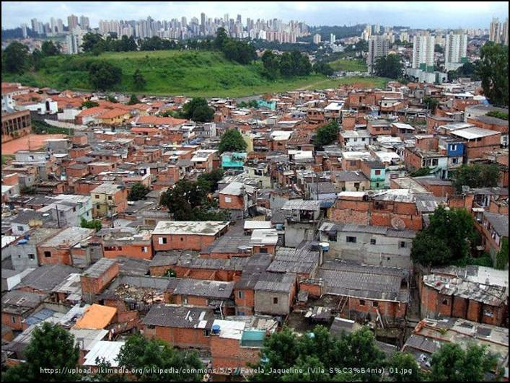
1- Crescimento Populacional

Slide 3
Tópicos
Origens do Homo Sapiens
Distribuição/Adaptação
Crescimento populacional da Antiguidade a Revolução Industrial
Crescimento populacional após Revolução Industrial
Políticas públicas de incentivo/controle
Estimativas futuras

Slide 4
Origem do Homo Sapiens
Disponível: http://ahduvido.com.br/wp-content/uploads/evolucao1-670x568.jpg

Slide 5
Origem do Homo Sapiens
Teórias do “Out of Africa” vs “Multirregionalismo”
Avanço da informática aliada aos estudos do mtDNA e do projeto Genoma, possibilitou entender um pouco mais a provável origem dos homens modernos.
A análise da evolução humana é complexa.

Slide 6
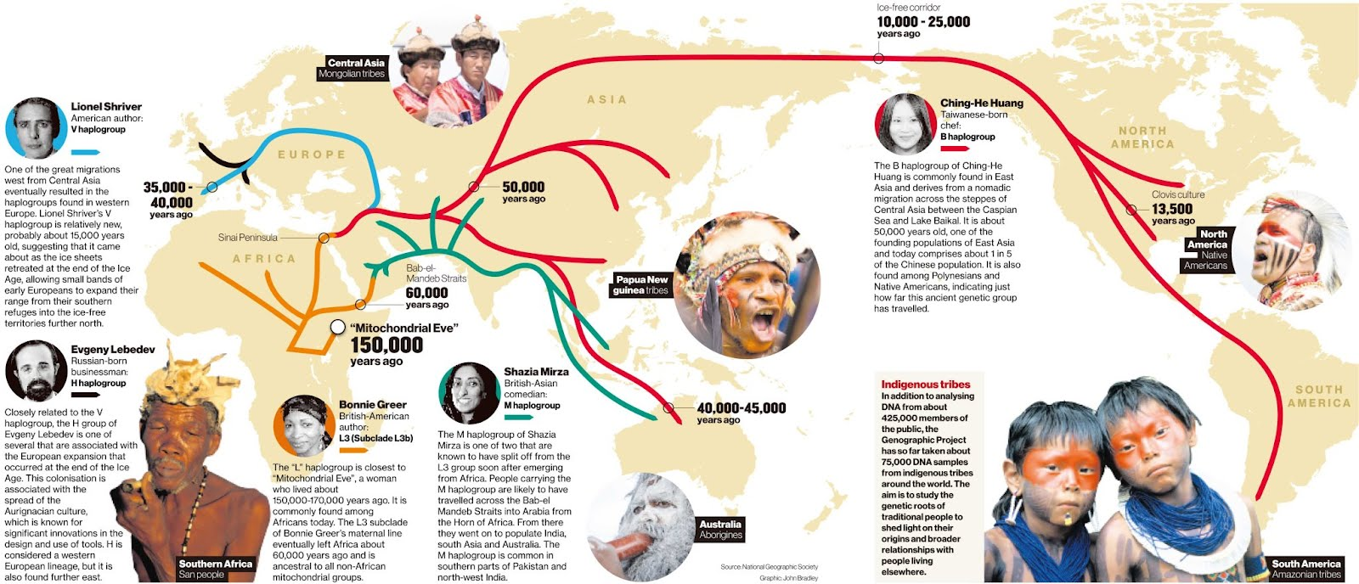
Origem do Homo Sapiens
Disponível: http://4.bp.blogspot.com/-YBNhJakl5bc/T6vK6EvuvbI/AAAAAAAAXXs/2B1kI_XXzkQ/s1600/africa.jpg
+- 60 mil (ou mais) anos atrás saíram da África.
Primeira migração humana.

Slide 7
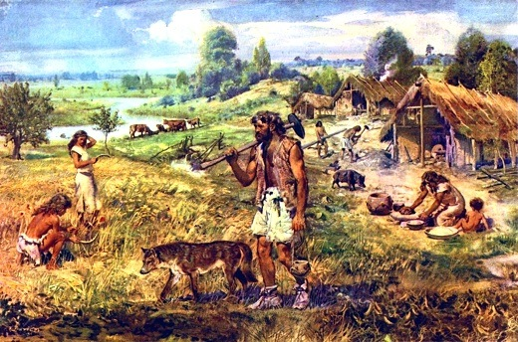
Distribuição/Adaptação
Agricultura: +- 10.000 a.C. (Mazoyer, 2001)
Especialização e divisão do trabalho
Disponível: http://www.islandbreath.org/2012Year/04/120401neolithic.jpg
Disponível: http://cloudfront-assets.reason.com/assets/db/13579205358486.jpg

Slide 8
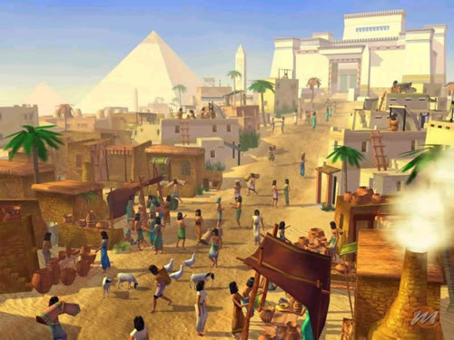
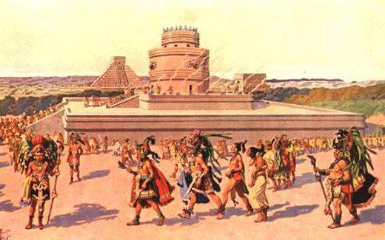
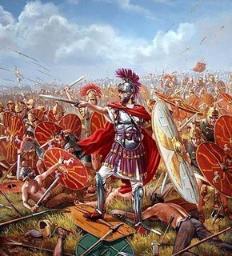
Crescimento populacional da Antiguidade a Revolução Industrial
Associado com o aumento da qualidade de vida devido aos avanços sociais e tecnológicos.
Acumulação de riqueza Grandes civilizações.
Egípcia
Maias
Roma
Disponível: http://cloudfront-assets.reason.com/assets/db/13579205358486.jpg

Slide 9
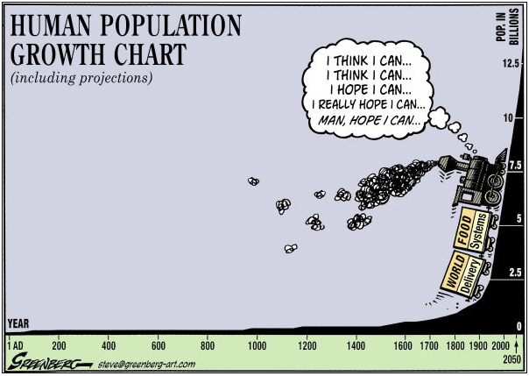
Crescimento populacional após Revolução Industrial
Medicina, agricultura, saneamento básico, organização social, entre outros fatores, que eram limitantes foram superados.
Teorias sobre crescimento populacional e econômico: Thomas Malthus, Condorcet e Transição Demográfica.
Disponível: http://media.cagle.com/98/2010/03/02/75344_600.jpg

Slide 10
Crescimento populacional da Revolução Industrial até 1960
Disponível: http://fabiomarinelli.ilcannocchiale.it/mediamanager/sys.user/164815/popo2.jpg

Slide 11
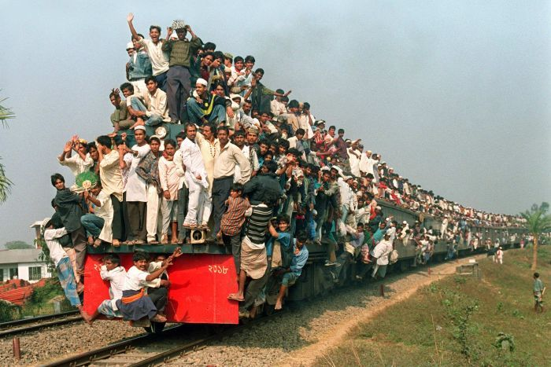
Políticas públicas
De incentivo: ocupação territorial, força militar, envelhecimento populacional.
De controle: lei de controle da natalidade, reformas sociais e planejamento familiar.
Disponível: http://www.abc.net.au/radionational/image/4984820-3x2-700x467.jpg

Slide 12
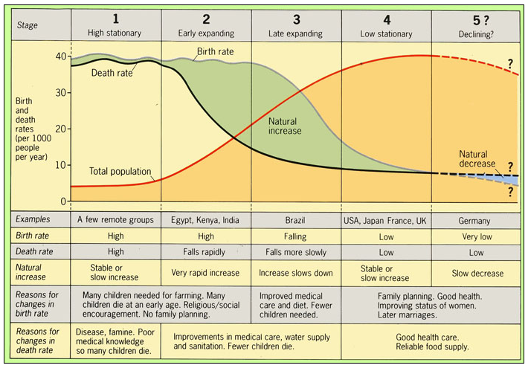
Políticas públicas
Transição demográfica
Disponível: http://cloudfront-assets.reason.com/assets/db/13579205358486.jpg
Disponível: http://www.coolgeography.co.uk/A-level/AQA/Year%2012/Population/DTM/demographic_transition_detailed.jpg

Slide 13
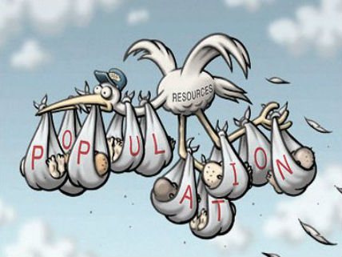
Crescimento populacional de 1960 até 2050
Para 2050, segundo dados da ONU (2013), pode-se chegar a 10 bilhões de pessoas. Quando possivelmente comece um declínio.
Disponível: http://cloudfront-assets.reason.com/assets/db/13579205358486.jpg

Slide 14
2- Consequências do Aumento da População

Slide 15
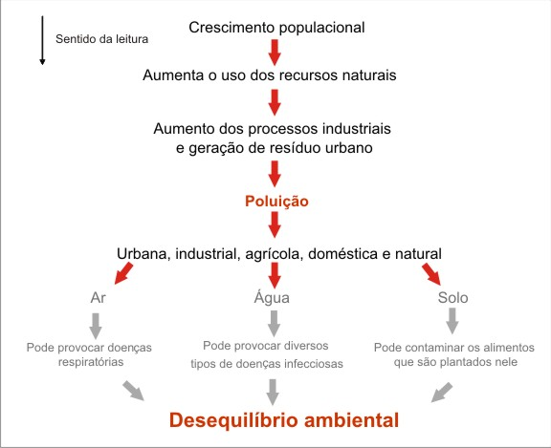
1
2
3

Slide 16
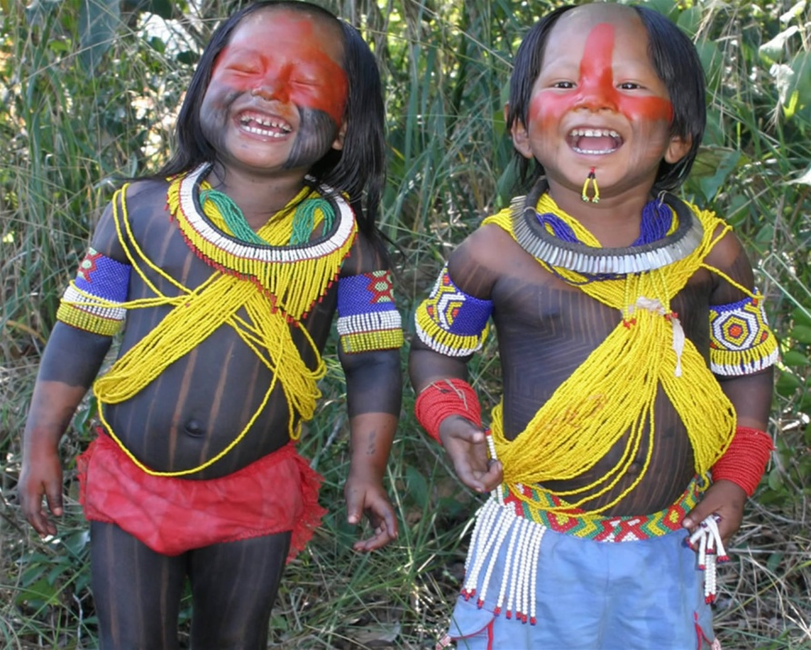
1
Aumento do uso de recursos naturais
Índios basicamente viviam dos recursos naturais, usando-os de forma equilibrada e sustentável
Crenças religiosas sobre recursos infindáveis
Infelizmente, essa cultura tem passado de geração em geração e até os dias de hoje ainda predomina (WALLAVER, 2000).

Slide 17
2
Aumento da Poluição
Descoberta do petróleo em 1857 nos EUA
Homem saltou para uma nova era: o mundo industrializado
Criação de uma demanda energética
Poluição
Além de destruirmos as reservas naturais sobrecarregamos o meio ambiente com poluentes!!

Slide 18
Importante Considerar...
Industrialização
Divisão da população em duas classes econômicas
Os que eram espoliados
Os que espoliavam
Acumulava economias e conhecimento
Vivia no estado mais precário possível
Desperdício
Utilizava desordenadamente as reservas naturais
Consumo inconsciente
Degradação de áreas agricultáveis e de recursos hídricos
Não sentiam os Impactos
Capacidade política e social de mudança
Aumentando a pobreza

Slide 19
O modelo econômico atual está baseado na concentração–exclusão de renda
Ambos os modelos econômicos afetam o meio ambiente.
A pobreza pelo fato de só sobreviver pelo uso predatório dos recursos naturais
Os ricos pelos padrões de consumo insustentáveis (NEIVA, 2001).

Slide 20
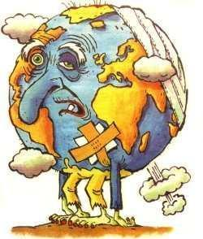
3
Problemas Ambientais Trazidos pelo Crescimento
Extinção de espécies vegetais e animais;
Recursos Hídricos;
Conservação do Solo;
Lixo,
Saneamento Básico
Condições Climáticas
Desperdício

Slide 21
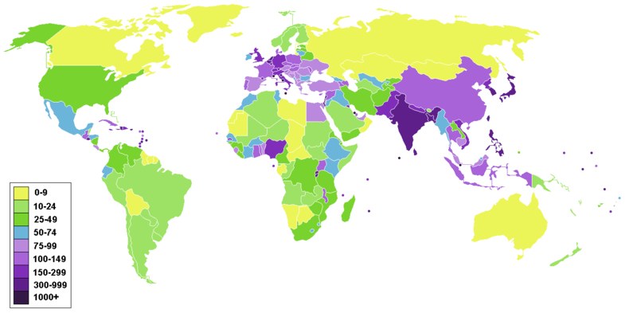
Densidade Populacional Mundial

Slide 22
Caso da Canadá

Slide 23
Déficit Populacional
Área: 9.976.139 quilômetros quadrados
População: 33,5 milhões de habitantes.
Incentivo à imigração
Envelhecimento da população
Falta de mão-de-obra

Slide 24
Caso da China

Slide 25
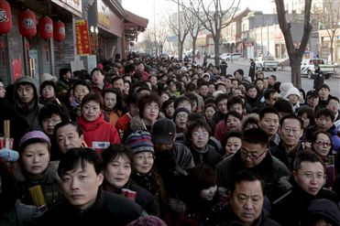
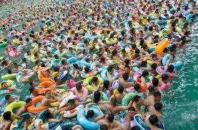
População cresceu muito rápido
No século XX, o aumento rápido e em grande número da população fez a China enfrentar grandes problemas de emprego e desenvolvimento, etc..

Slide 26
E território!
Grande População
Dificuldade de implementar programas de desenvolvimento
“excesso de população é um dos problemas da educação na China que afeta o processo de melhoramento da situação de educação e dificulta o investimento na área de educação”

Slide 27
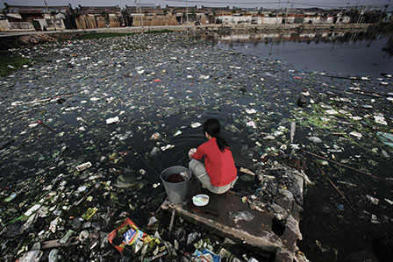
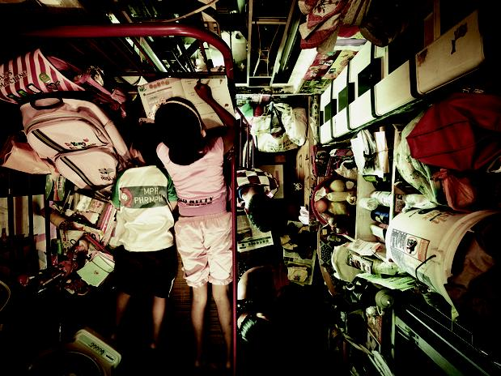
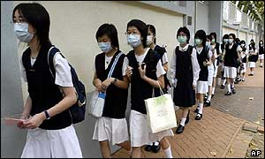
País que se torna vulnerável a vários problemas,nomeadamente, ao problema da segurança
Segurança das finanças,
do ambiente,
da informação,
da população,
de situações de epidemia...

Slide 28
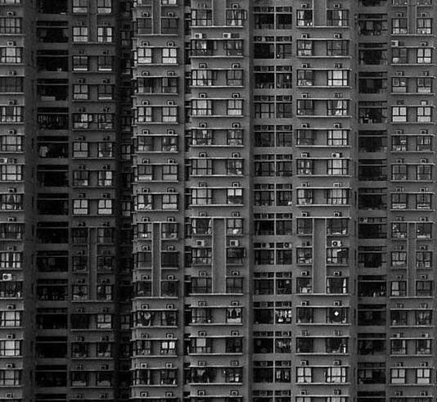
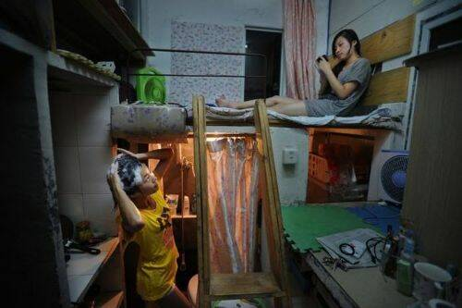
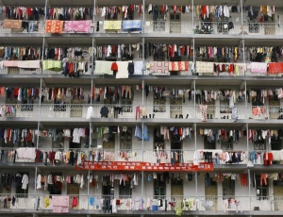

Slide 29
Contradições do Crescimento Chinês..
acumulação de cada vez mais riqueza
aumento da produtividade do trabalho
necessidade de matéria-prima para a indústria
o processo de urbanização no contexto de globalização
aumento do nível de vida do povo chinês
desenvolvimento da tecnologia e ciência
aumento da qualidade de vida da população
estabilidade e segurança social

Slide 30
Obrigado!

Slide 31
Referências
MAZOYER, M.; ROUDART, L.História das agriculturas do mundo: do neolítico à crise contemporânea. Lisboa: Instituto Piaget, 2001.
UN. United Nations News Centre. World population projected to reach 9.6 billion by 2050. Disponível em: <http://www.un.org/apps/news/story.asp?NewsID=45165#.UoEW5yc0Ezc>. Acesso em: 09 nov. 2013.

